Slide 1
Одна хорошая минута
Сделала одно хорошее дело,
Десять хороших минут
Сделали десять хороших дел.
А сколько хороших дел
Можно сделать за урок?

Slide 2


Slide 3
Математический диктант
Вычислите сумму чисел 31 и 34
Увеличьте число 92 на 8
Найдите сумму, если первое слагаемое 72, второе 18.
Уменьшите число 76 на 32
Вычислите разность чисел 50 и 32
Сколько нужно добавить к 27, чтобы получить 60?
Сколько нужно отнять от 60, чтобы получить 37?
Вычислите разность чисел 90 и 60
Вычислите, сколько будет 100 без 62?
Вычислите сумму чисел 18, 32 и 30.

Slide 4
65,100, 90, 44,18, 33,23,30,38, 80

Slide 5
сто десять ноль один
Умножение

Slide 6
Тема урока:
«Умножение на 10 и 100»

Slide 7
узнаем, как умножить число на 10 и на 100…
решать задачи, развивать внимание…
обобщать полученные знания…
коллективно работать…
У –
Р –
О –
К –

Slide 8
7•10
9•10
6•10
7•100
9•100
6•100

Slide 9
7•10=
9•10=
6•10=
70
90
7•100=
9•100=
6•100=
700
60
900
600

Slide 10
Выводы:
Как умножить число на 10?
приписать справа один 0
Как умножить число на 100?
приписать справа два 0

Slide 11
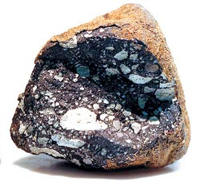











Slide 12
Миша сказал: «Чтобы умножить 4 на 10, можно к числу 4 прибавить 0». Получит ли Миша правильный результат?

Slide 13
Перед праздником 8 марта все кондитерские города работали над изготовлением вкусных разнообразных пирожных. Для продажи - пирожные разложили в 4 коробки по 10 штук в каждую. За один день продали 26 пирожных. Сколько пирожных осталось?

Slide 14
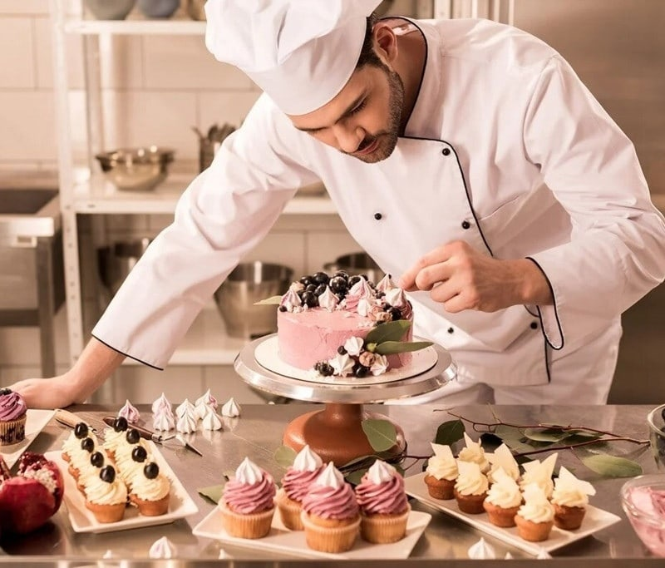
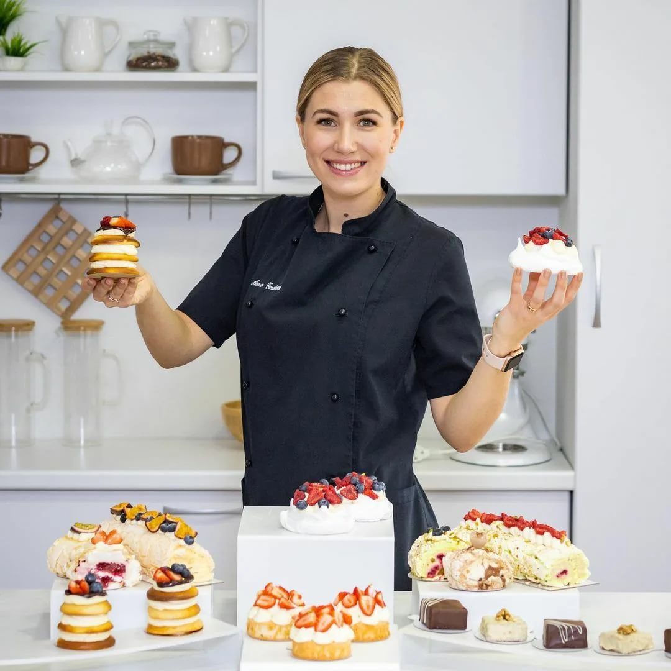
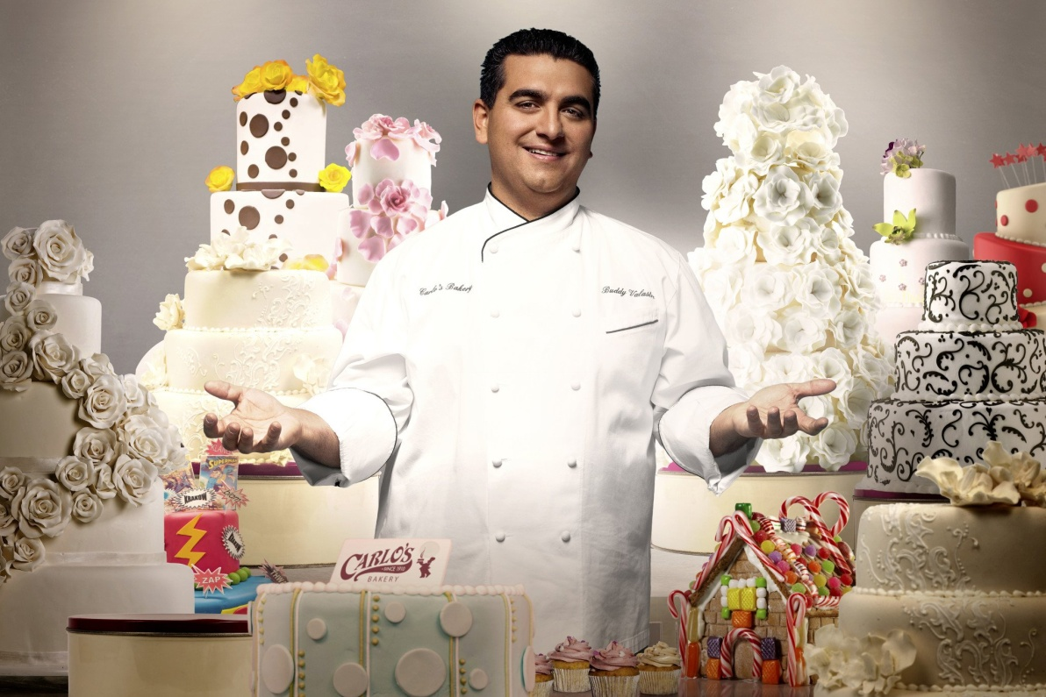

Slide 15
Задание «Карусель»

Slide 16
Чтобы умножить число на 10…
Чтобы умножить число на 100…
Чтобы умножить число на…

Slide 17
Рефлексия
Я узнал …
Я научился…
Я порадовался тому, что…

Slide 18
Домашнее задание
ПТ с.13
И еще одно задание, для тех, у кого не было никаких затруднений в работе по новой теме: я предлагаю вам составить свою задачу, опираясь на полученные знания. В задаче вы должны отразить умножение числа на 10 или 100.

